Slide 1

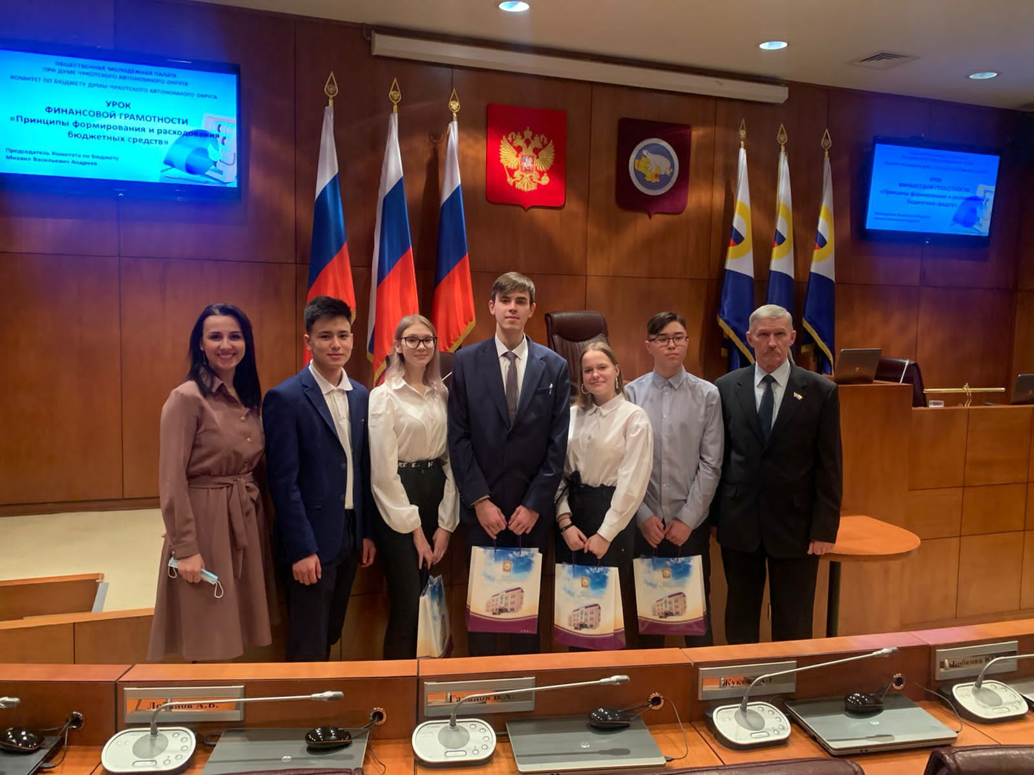
Отчет о работе «Пресс-центра «Точка Роста»
за 1 триместр 2021-2022 учебного года
Руководитель творческого объединения
«Пресс-центр «Точка Роста»
педагог дополнительного образования
Старовойтова А.И.

Slide 2

Объединение
«Пресс-центр «Точка роста»»

Slide 3
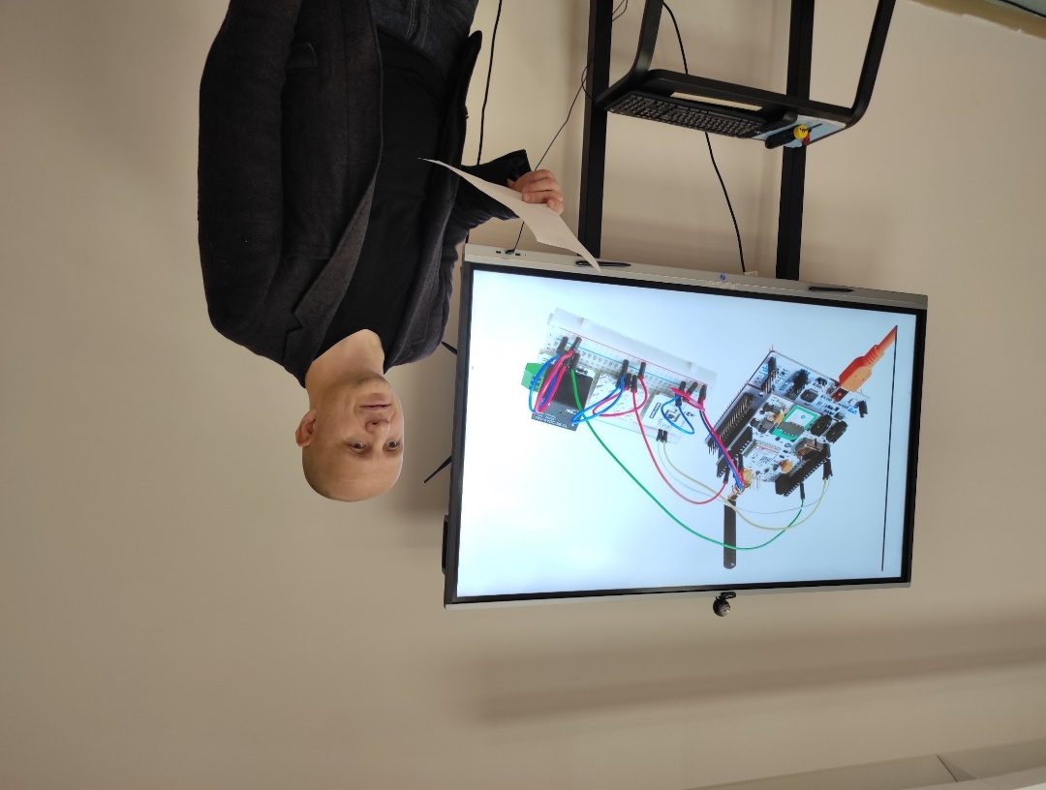
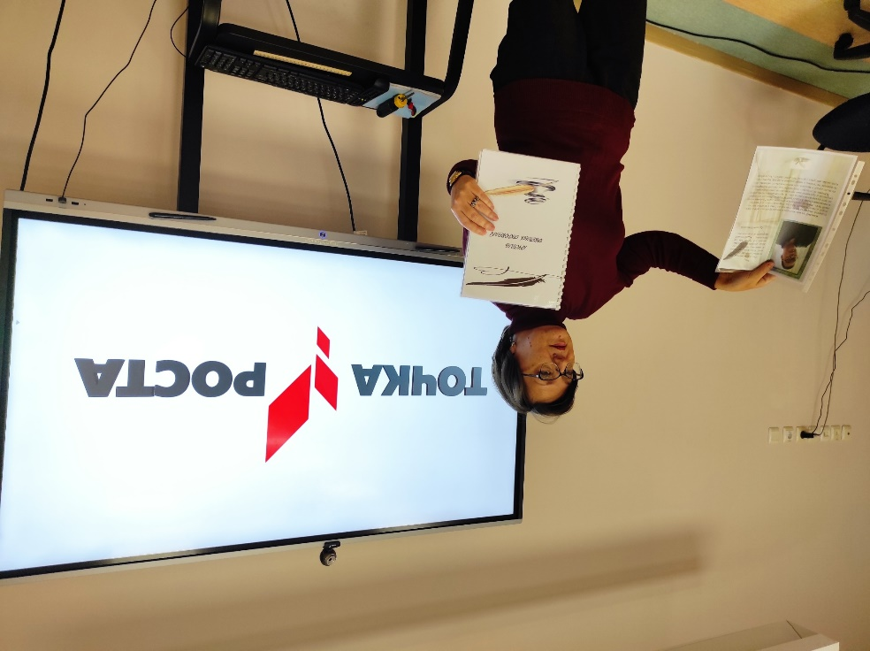
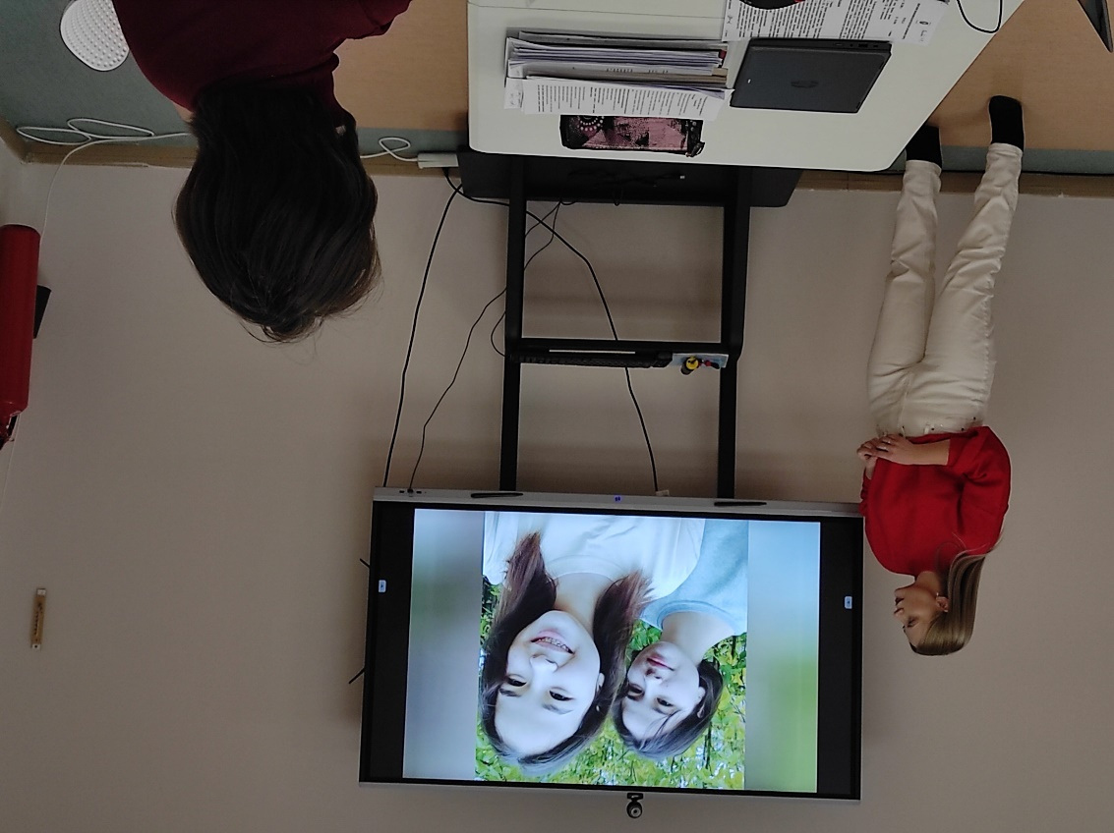
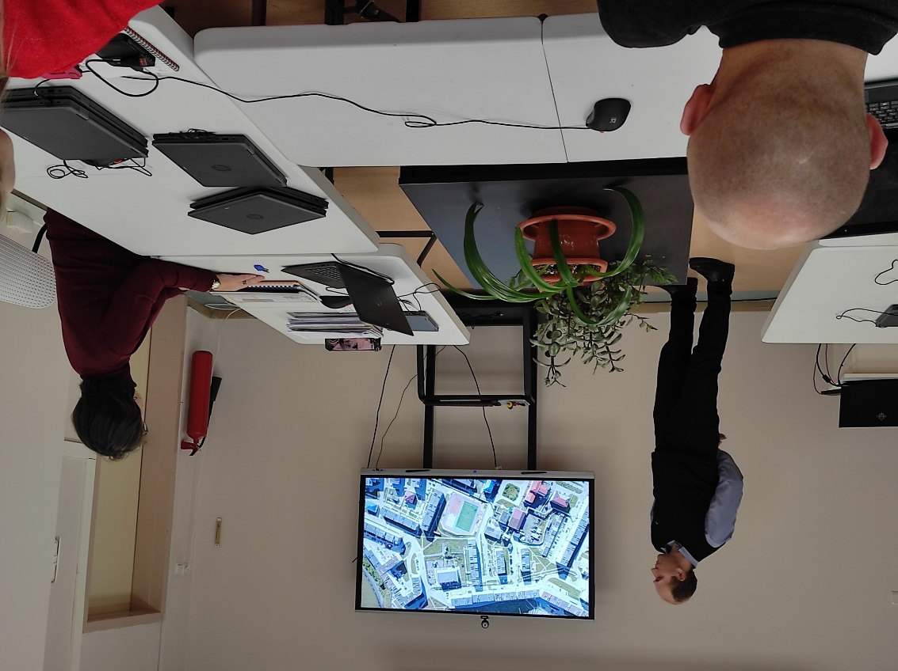
Рабочее совещание
педагогов
«Точки роста»
по итогам 1 триместра

Slide 4
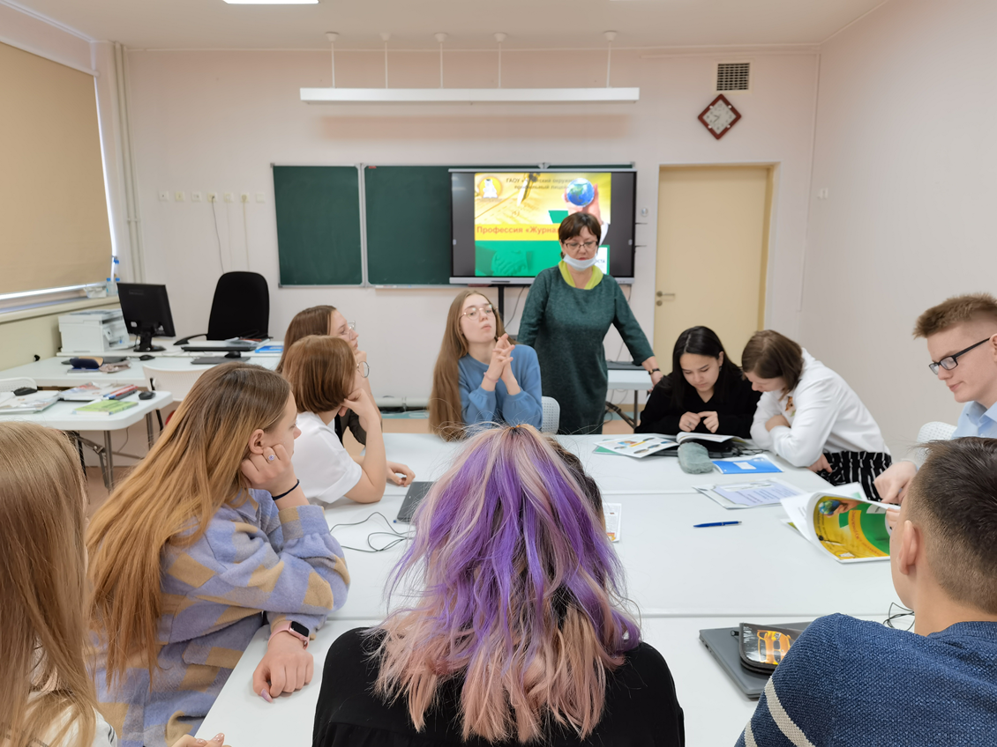
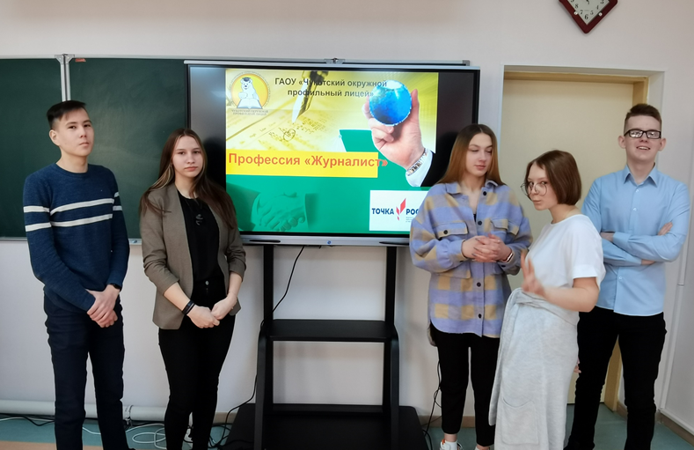
Основная цель программы:
− формирование системы начальных знаний, умений и навыков журналиста;
Задачи:
− формировать навыки работы с различными источниками информации: газета, журнала, архивные документы, справочники, интернет;
− формировать основные этические нормы и понятия как условия правильного восприятия, анализа и оценки событий окружающей жизни;
− формировать активную жизненную позицию;
− развивать память, интерес, внимание, понимание слова, фразы, текста;
− расширять активный словарный запас;
− развивать фантазию, чувство юмора;
− активизировать и развивать ассоциативное мышление;
− развивать творческие способности учащихся; − формировать духовную потребность в постоянном повышении информированности учащихся.

Slide 5
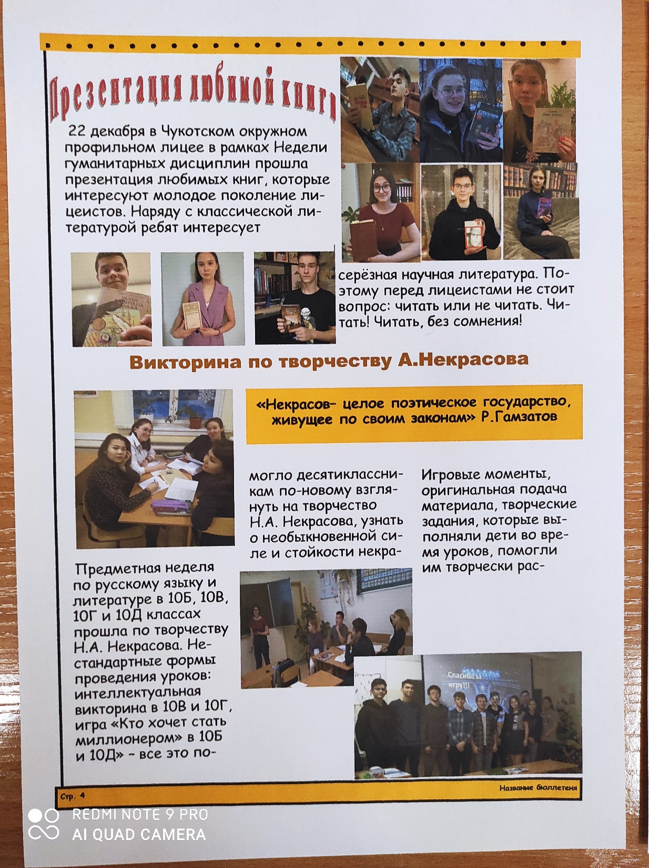
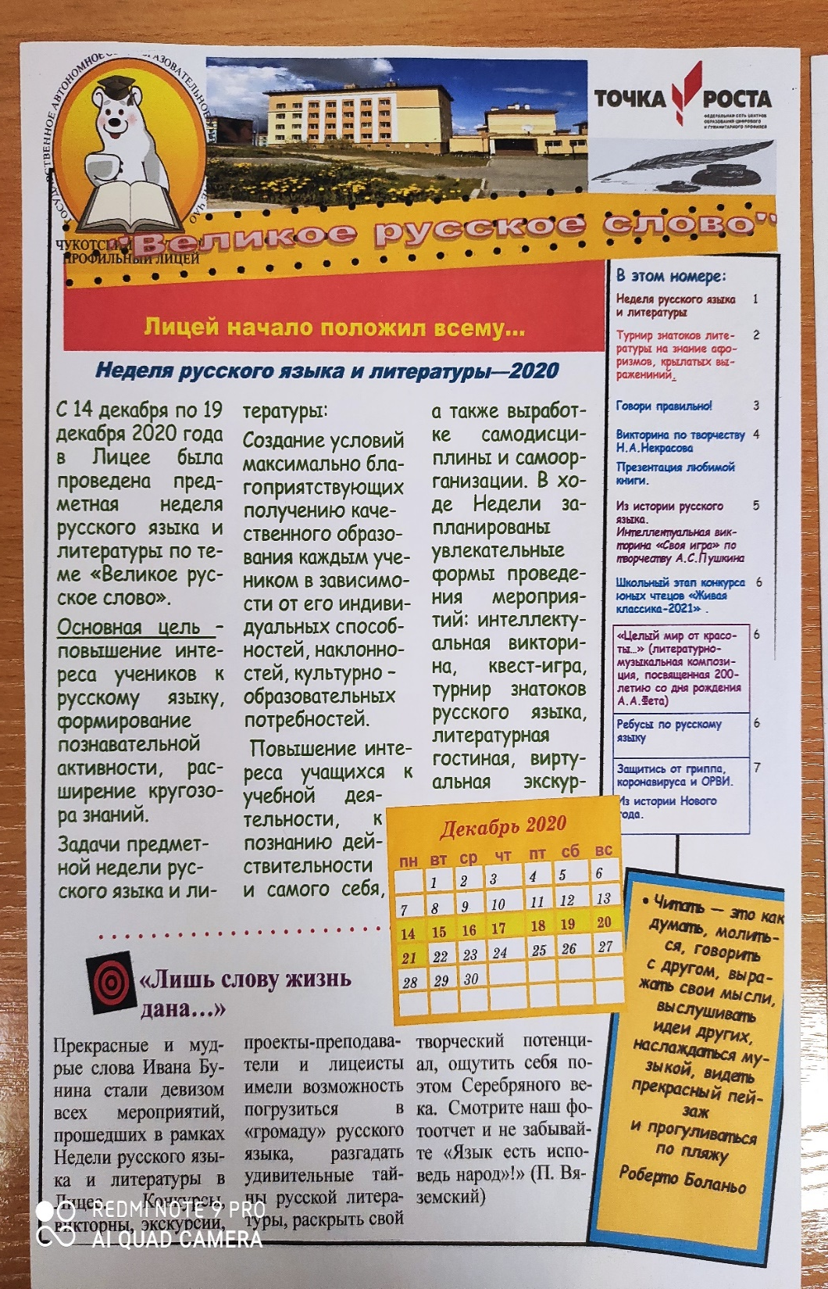

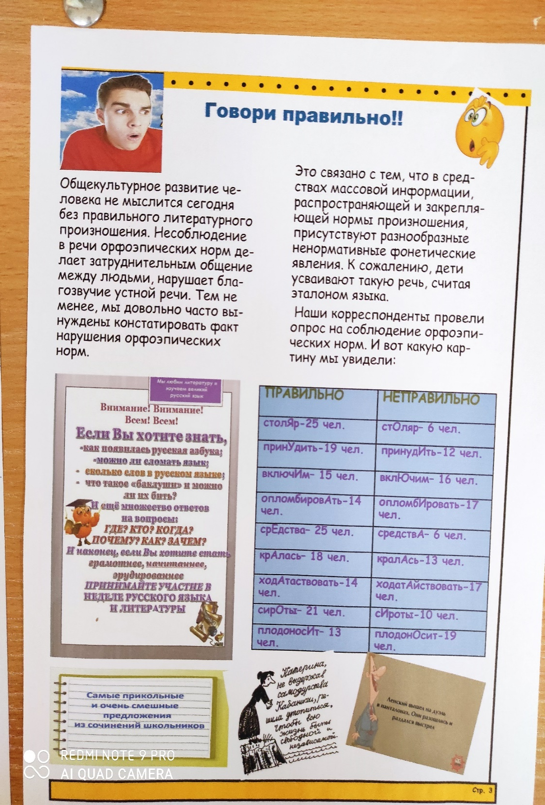

Slide 6
Участники пресс-центра обучатся отбирать из полученного материала наиболее интересные статьи, заметки, корректировать письменный текст, озаглавливать заметки, создавать рубрики. Подбирать к материалу соответствующие фотографии и картинки, оформлять печатную страницу на подготовительном этапе выпуска газеты. Обучающиеся смогут попробовать свои силы и в качестве журналистов, редакторов, дизайнеров презентаций. Наиболее оптимальной формой организации деятельности в этом направлении является создание пресс-центра лицея, где проходит изучение всей совокупности средств массовой коммуникации и овладение разносторонними процессами социального взаимодействии. В пресс-центре лицея отрабатывается авторская позиция ученика, здесь же возможна ее корректировка в общепринятой культурной норме. Таким образом, создаются условия для информационно-нравственной компетенции учащихся, самоутверждения и становления личностной зрелости подростка.
Согласно рабочей программе прес-центр приступил к работе в сентябре 2021 года.
1. В течение месяца были проведены беседы по классам с информацией о работе пресс-центра. Информация содержала материал о приложении к газете «Лицей-inform» «Хрусталь заветных откровений». Кроме того, было вывешено объявление о начале работы пресс-центра. Статья, содержащая данную информацию, была опубликована в инстаграмме Лицея.
2. Был сформирован основной список участников пресс-центра. Сюда вошли ребята из 8 и 10 класса. А также 2 представителя 11 класса.
3.Для новичков пресс-центра была организована презентация работы пресс-центра .
Проведена деловая игра «Мы-журналисты»
Подготовка к выпуску газеты «Лицей-inform»: подбор материала, обсуждение тем.
Выпуск газеты «Лицей-inform»
7. Подготовка к выпуску приложения «Хрусталь заветных откровений»

Slide 7
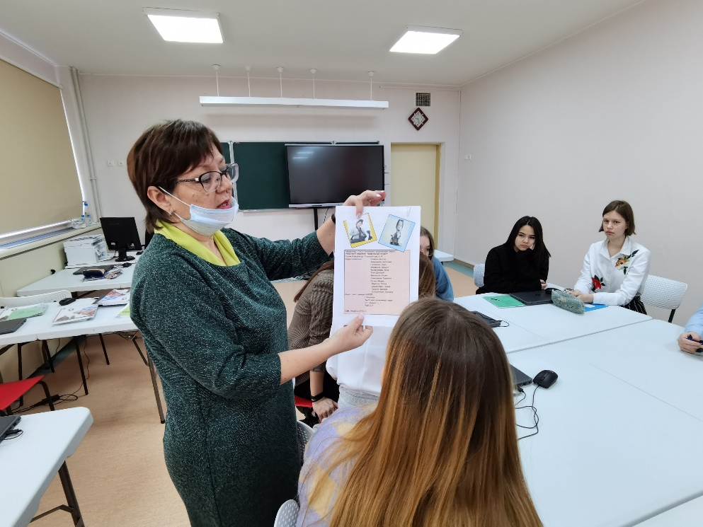
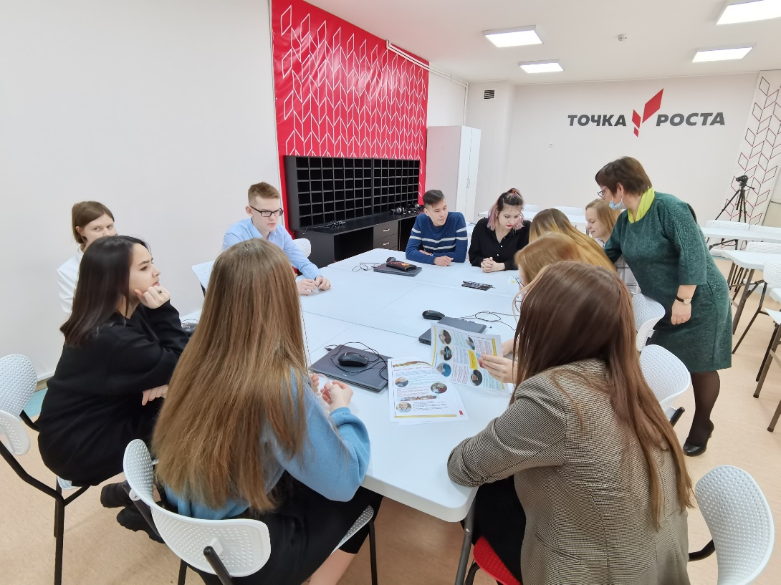
2. Был сформирован основной список участников пресс-центра. Сюда вошли ребята из 8 и 10 класса. А также 2 представителя 11 класса.
3.Для новичков пресс-центра была организована презентация работы пресс-центра .
Проведена деловая игра «Мы-журналисты»
Подготовка к выпуску газеты «Лицей-inform»: подбор материала, обсуждение тем.
Выпуск газеты «Лицей-inform»
7. Подготовка к выпуску приложения «Хрусталь заветных откровений»

Slide 8
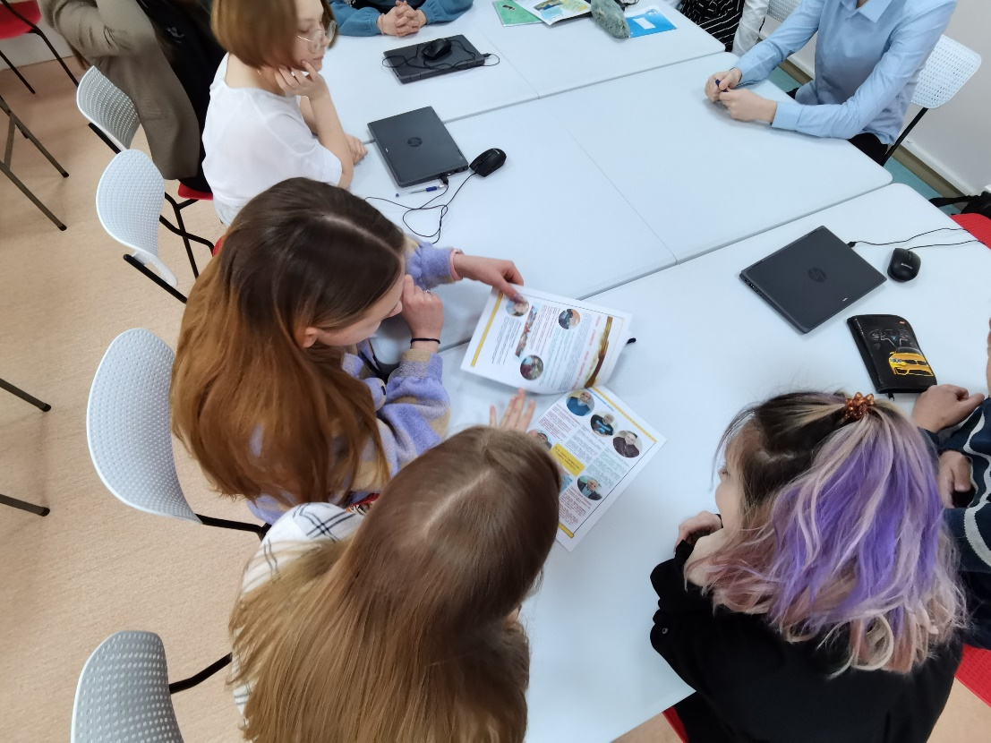
Октябрь
1.Практическая работа «Понятие жанра в публицистике. Срочно в номер!»
2. Работа с жанром интервью. Сбор интервью. Обсуждение интервью.
3. Работа интервьюеров с интервью. Работа по сбору материалов приложения «Хрусталь заветных откровений»
4.Практическая работа «Профессиональная этика журналиста»
5. Разбор статей по жанрам: репортаж, проблемный репортаж, эссе и др.
6.Творческая встреча с поэтом и журналистом Утняновым А. с членами пресс-центра.

Slide 9
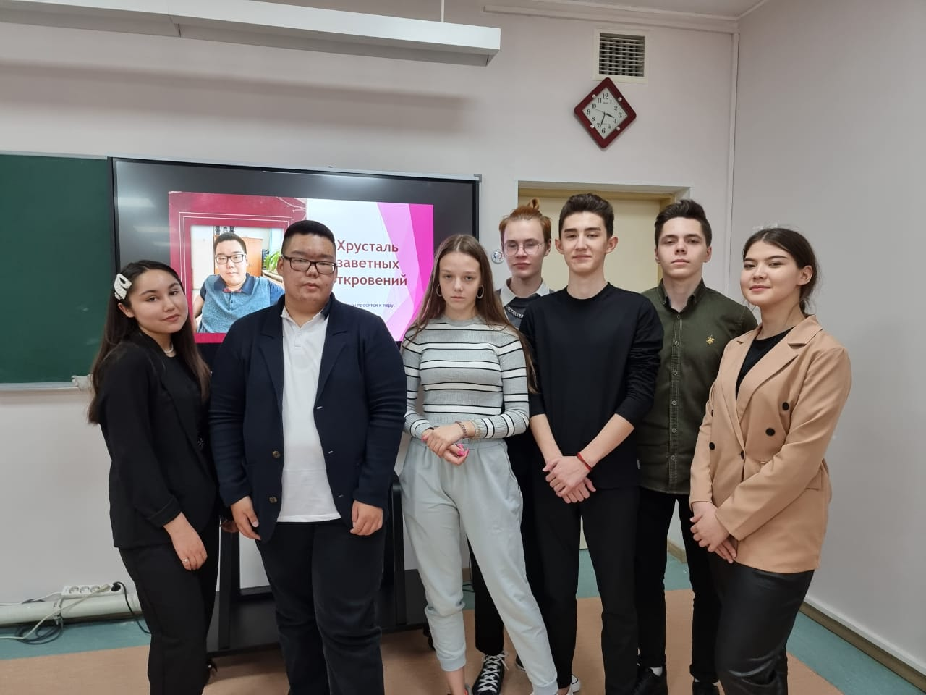
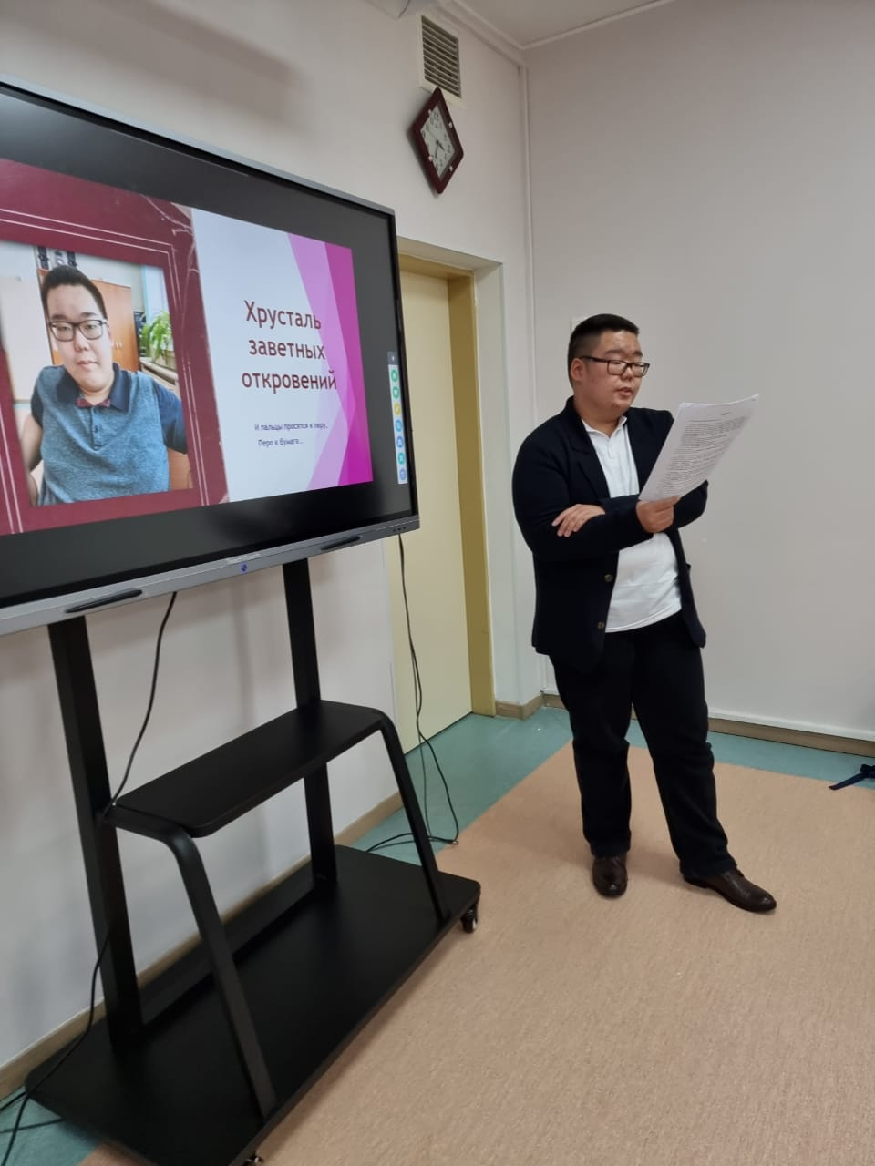
Творческий вечер
«Проба пера. Стихи поэта-лицеиста
Утнянова Арлтана»

Slide 10
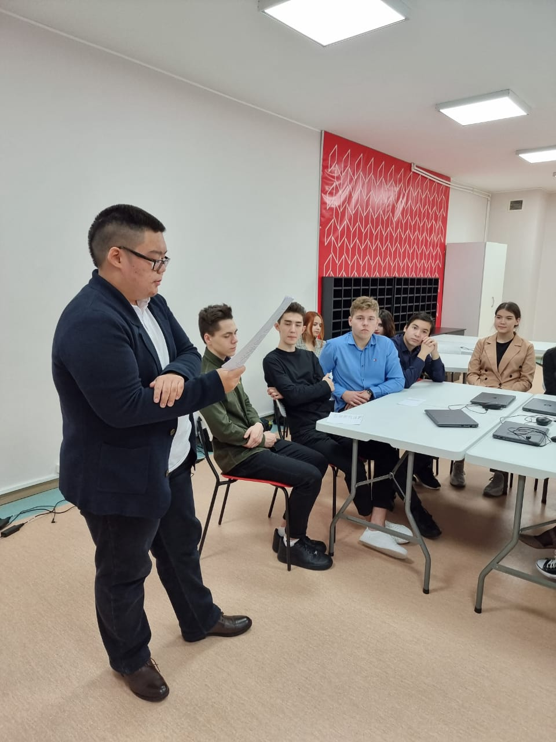
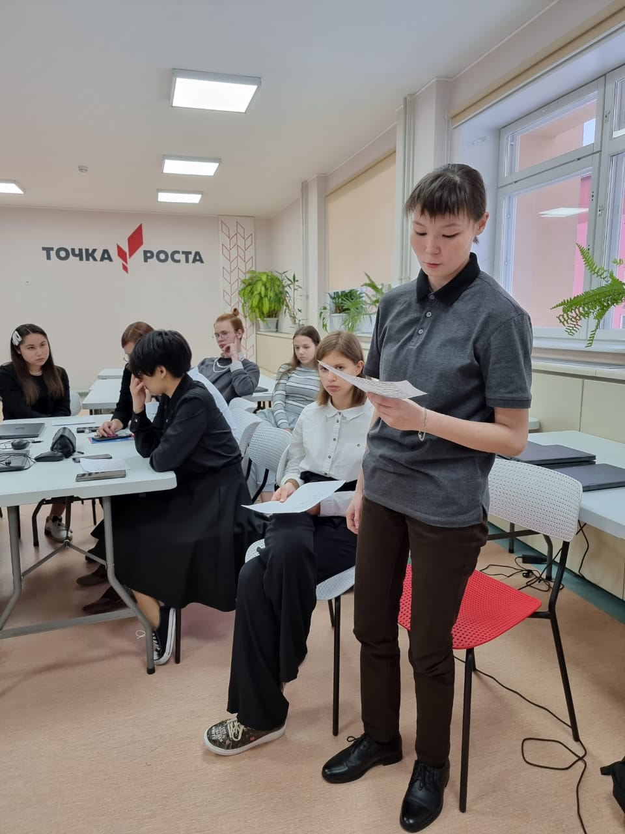
Творческий вечер
«Молодые поэты Лицея»

Slide 11
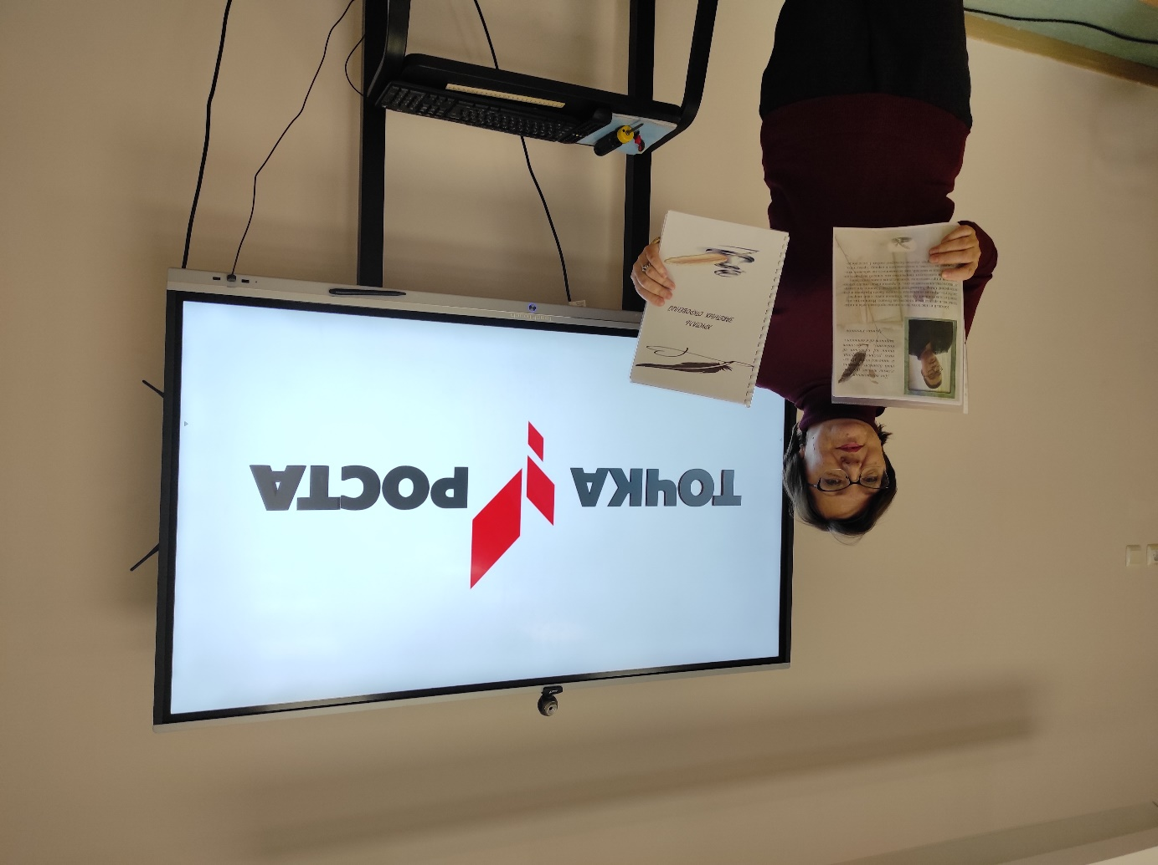
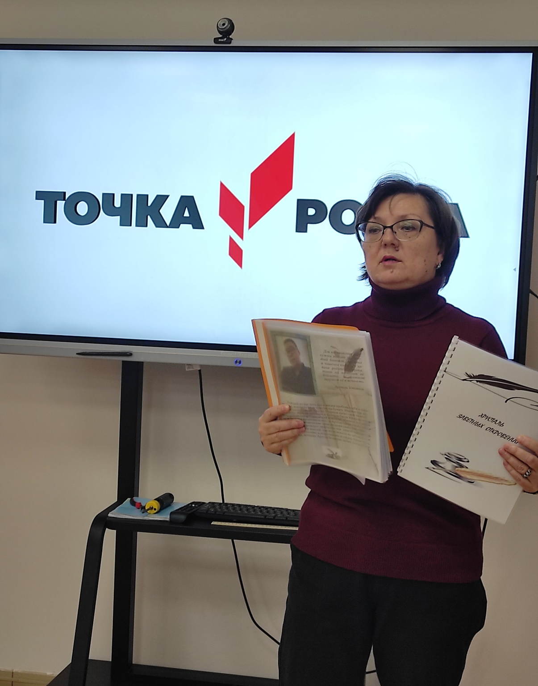
В оформлении литературного альманаха «Хрусталь заветных откровений» помогают родители участников творческого объединения

Slide 12
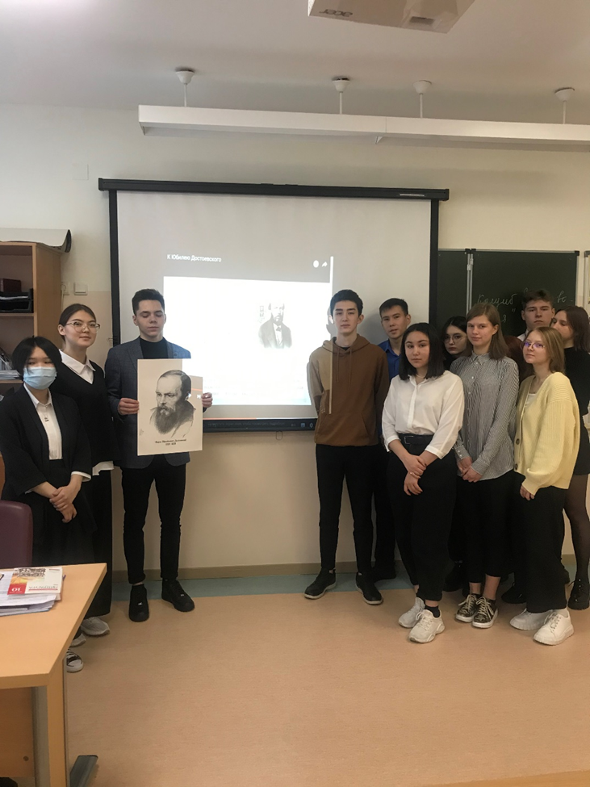
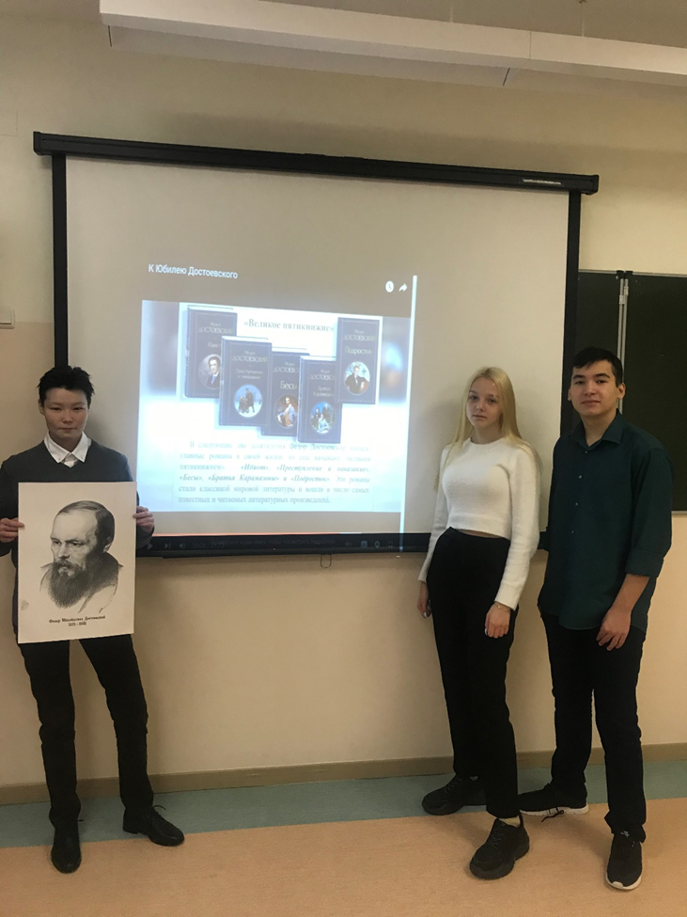
Заседание объединения, посвященное
200-летию со дня рождения Ф.М.Достоевского

Slide 13

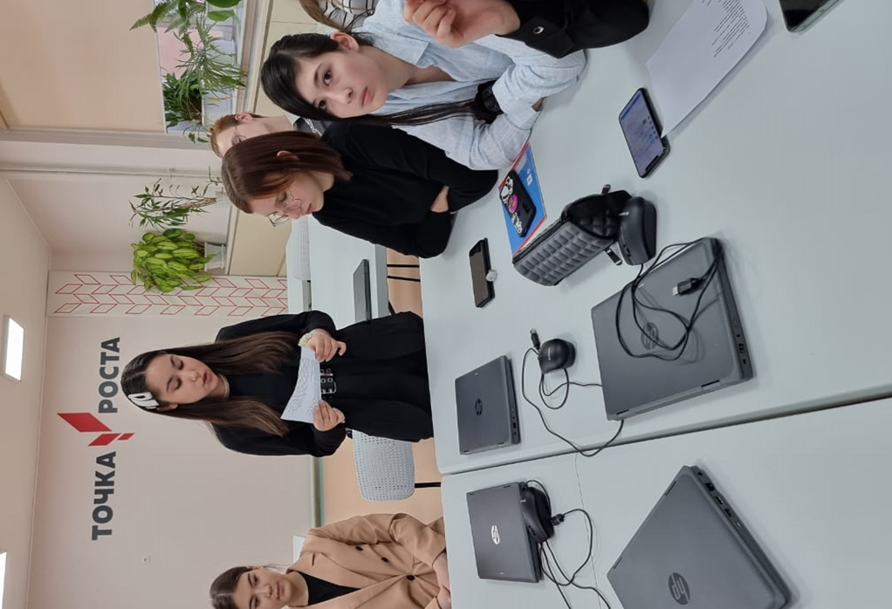
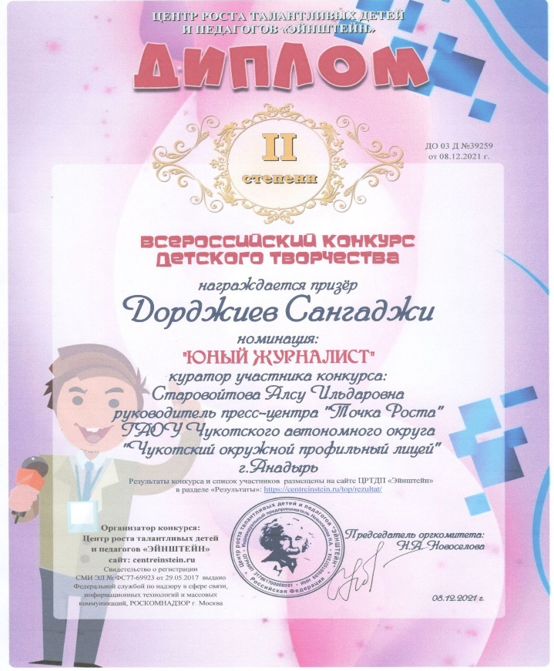
Ноябрь
Выпуск альманаха «Хрусталь заветных откровений»
Подготовка и участие в литературном историко-краеведческом конкурсе эссе «Крупицы истории родного края» (Быкова У.» Творческая работа «История моего рода» , Минихаева К. творческая работа «Мой край родной»)
3. Написание статей ко Дню образования Чукотки, обсуждение и обработка материала.
4. Написание статей к 200- летию со дня рождения Ф.М.Достоевского
5. Участие в конкурсе «Юный журналист» на базе «Центр роста талантливых детей и педагогов «Эйнштейн». Участник Дорджиев Сангаджи .Диплом 2 степени. Работа посвящена 200-летию со дня рождения Ф. М. Достоевского.
6.Участие во Всероссийской олимпиаде «Журналистика» на базе образовательного портала современных компетенций «Профобразование». Участник Бурикова Юлия, Диплом 3 степени. Работа «Через тернии к звездам».
7. Информационный повод :написание статей на различные темы с дальнейшим обсуждением.

Slide 14
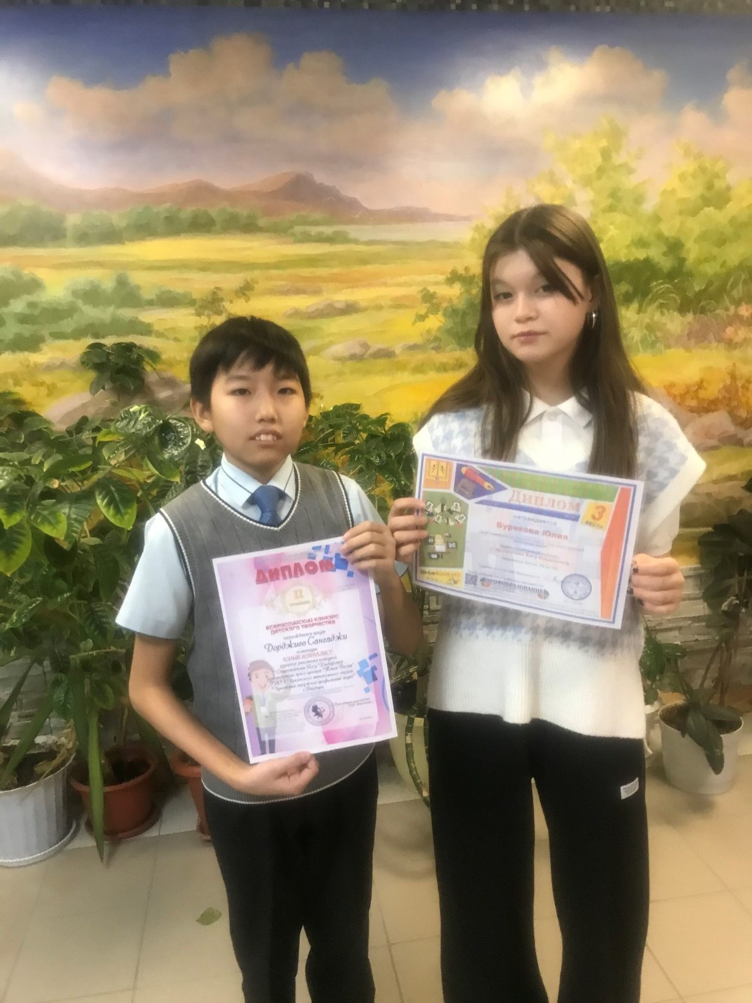
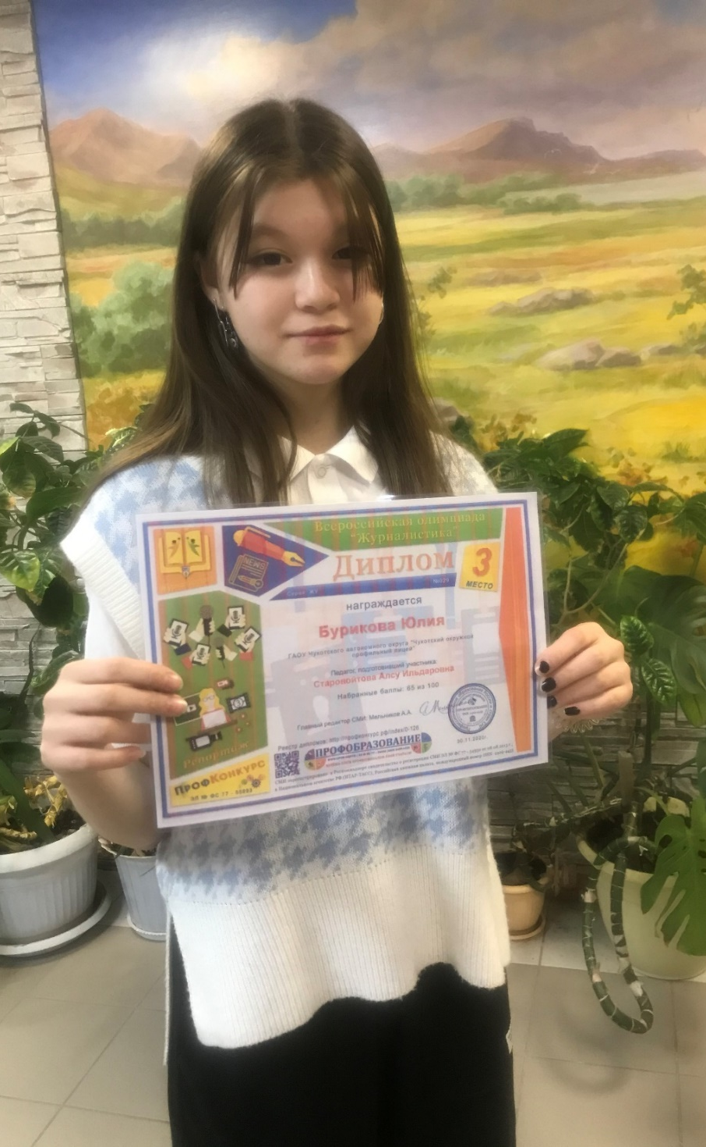
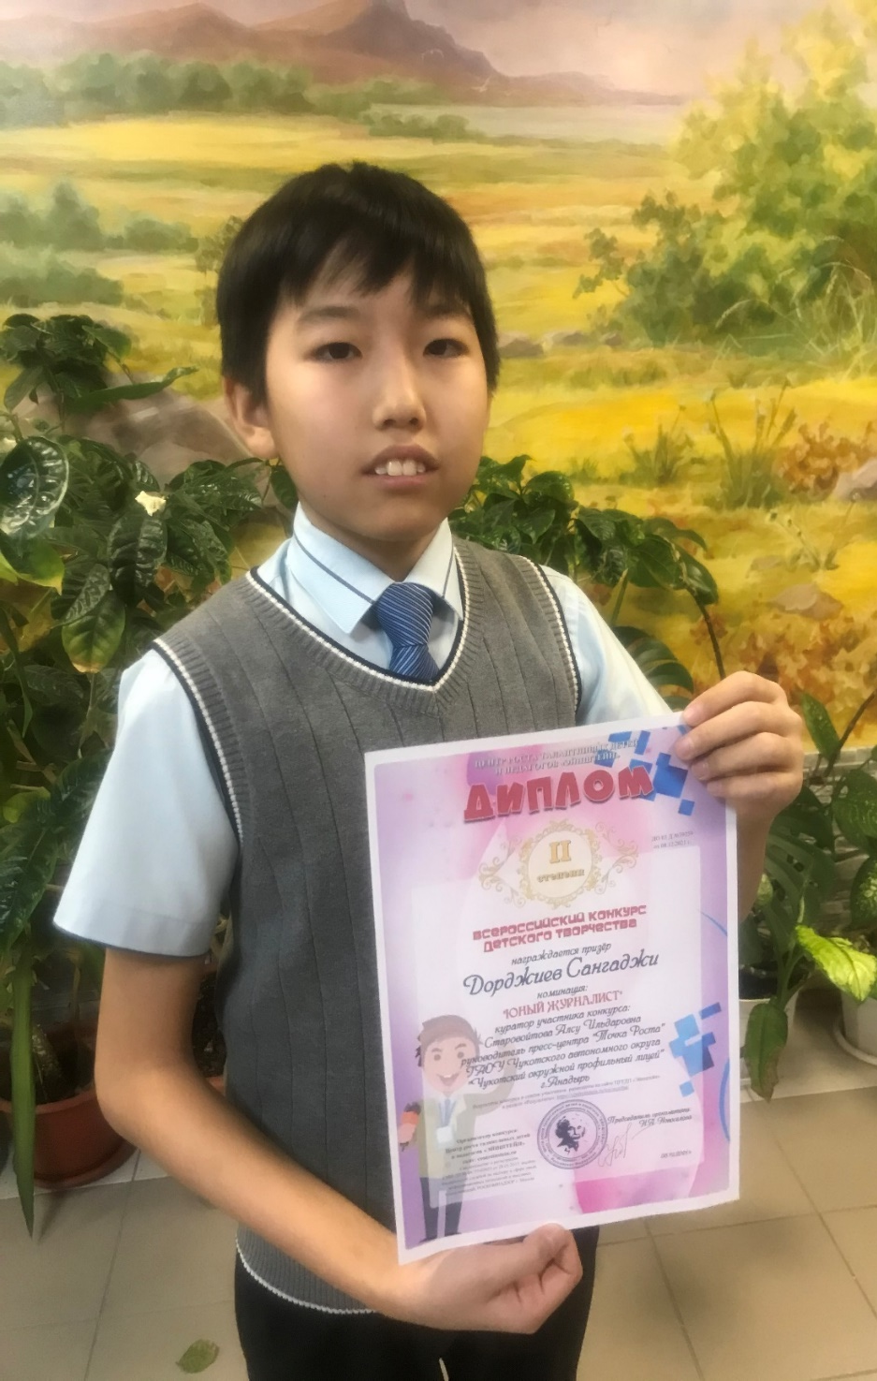

Slide 15
